Slide 1
МАТЕМАТИЧЕСКОЕ И ПРОГРАММНОЕ ОБЕСПЕЧЕНИЕ СИСТЕМЫ УПРАВЛЕНИЯ ЗАПАСАМИ НА СКЛАДЕ
Докладчик: студент группы МО-424Б
Габбасова И. И.
Руководитель: к.т.н., доцент кафедры ВМиК
Нургаянова О.С.

Slide 2
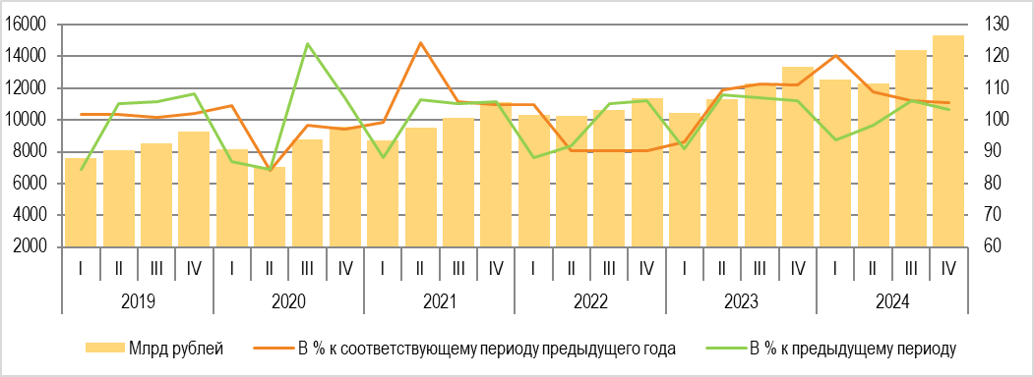
Актуальность
Рост товарооборота
Увеличение конкуренции
Необходимость автоматизации учета и управления запасами
Предотвращение избытка и дефицита товаров
Уменьшение вероятности человеческой
ошибки
Планирование на основе тенденций
и истории продаж
Данные с сайта РУКОН АФК
2 / 22
Notes:
На рисунке представлена динамика оборота розничной торговли

Slide 3
ЦЕЛЬ И ЗАДАЧИ ВКР
Цель: разработка математического и программного обеспечения, направленного на автоматизацию учета остатков и анализ продаж.
Задачи:
1. Выполнить анализ предметной области и обзор существующих решений по управлению запасами.
2. Провести анализ моделей и методов по управлению запасами и выбрать наиболее подходящую.
3. Разработать алгоритмическое и программное обеспечение на платформе 1С.
4. Провести вычислительные эксперименты и выполнить оценку качества ПО.
3 / 22

Slide 4
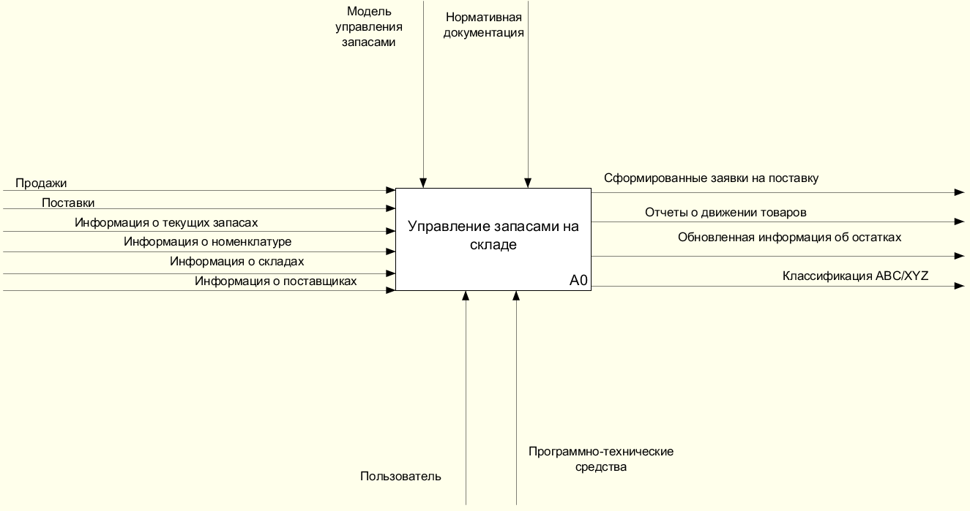
Формальная постановка задачи
4 / 22
Notes:
На данном слайде представлены формальная постановка задачи, выполненная в виде контекстной диаграммы в нотации IDEF0

Slide 5
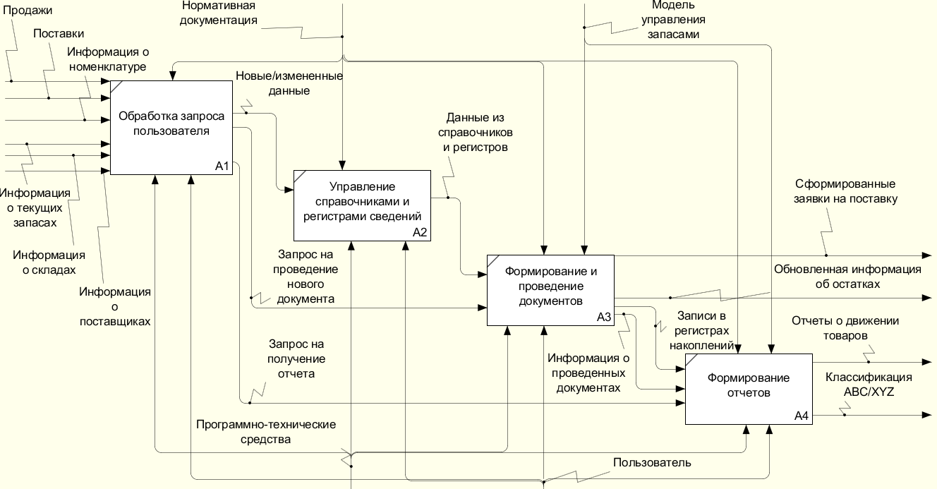
Структура решения
5 / 22
Notes:
На данном слайде представлена структура решения задачи, выполнены в виде декомпозиции контекстной диаграммы

Slide 6
Обзор существующих решений
Программное решение | Краткое описание | Преимущества | Недостатки
1С:Управление торговлей | Автоматизация учета и управление торговлей | Гибкость, интеграция, широкий функционал | Сложность освоения, цена
МойСклад | Облачный сервис для учета и торговли | Простота, доступ онлайн | Зависимость от интернета
Антисклад | Простой инструмент автоматизации склада | Легкость внедрения, цена | Ограниченный функционал
Бизнес.ру | Онлайн-сервис для учета и автоматизации | Универсальность, интеграция | Абонентская плата
1С:Розница | Автоматизация розничной торговли | Управление ассортиментом, интеграция | Ограниченность для оптовой торговли
6 / 22

Slide 7

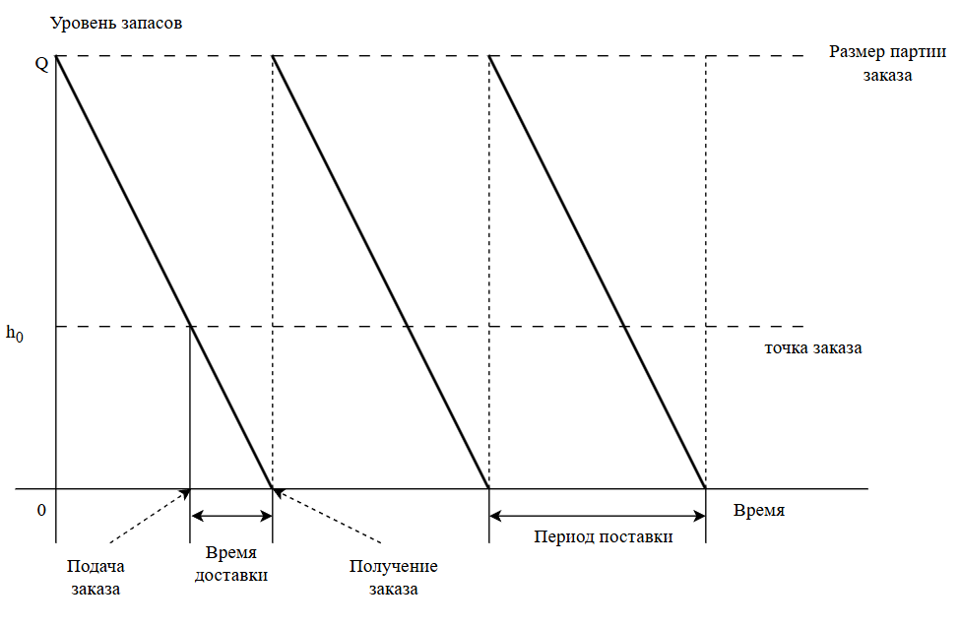
Модель Уилсона EOQ (economic order quantity)
Расчет экономического размера заказа EOQ производится по формуле:
где K – затраты на поставку заказа, включая
оформление и доставку товара;
v – интенсивность потребления запаса;
S – затраты на хранение.
7 / 22

Slide 8
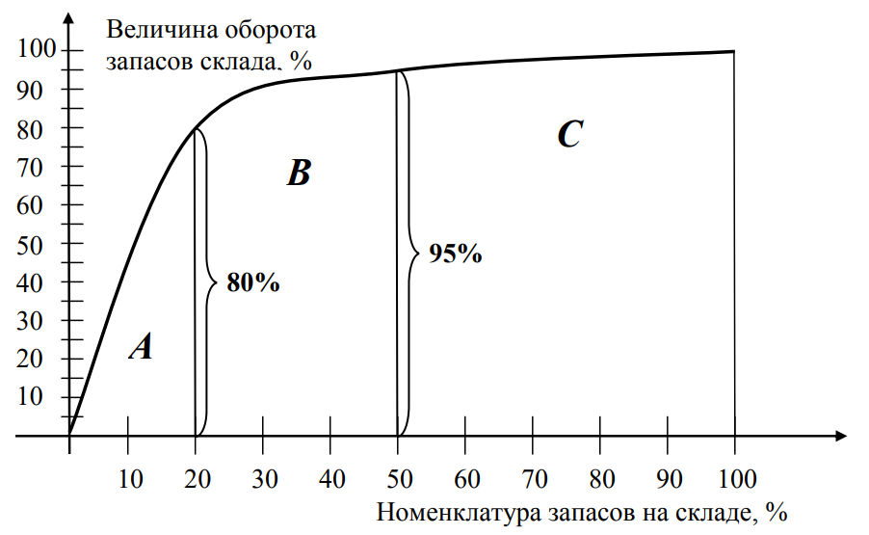
ABC-анализ (1/2)
ABC-анализ делит товары на три категории:
A – 20% общего количества и 80% продаж;
B – 30% общего количества и 15% продаж;
С – 50% общего количества и 5% продаж.
8 / 22

Slide 9


ABC-анализ (2/2)
ABC-анализ предполагает выполнение следующих действий:
Создается таблица, в которой хранится информация о номенклатуре.
Выбирается критерий, согласно которому будет производится классификация.
Полученные значения показателей располагаются в порядке убывания:
.
Далее осуществляется присвоение новых индексов: a=1, b=2, …, m=N, где N – количество номенклатуры:
.
Затем для каждой позиции номенклатуры вычисляется ее доля в общем объеме (в процента) согласно выбранному критерию:
,
где С – стоимостной критерий, N – общее число позиций номенклатуры.
6. Величины суммируются с нарастанием:
.
9 / 22

Slide 10
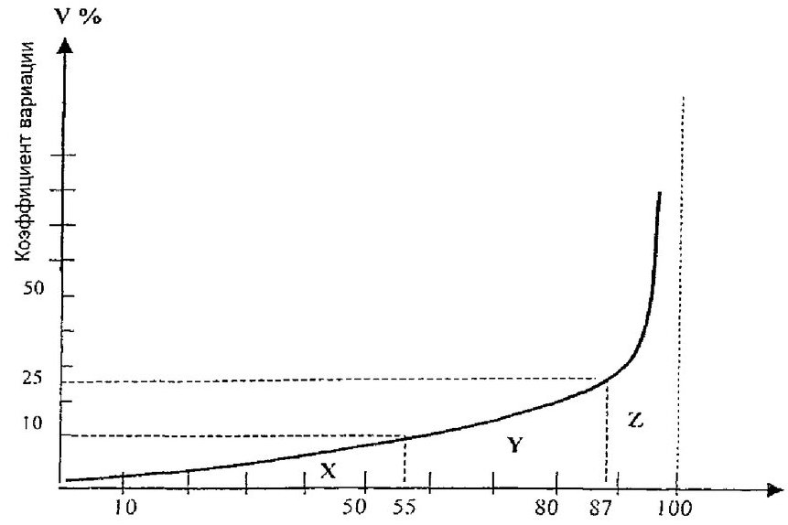



XYZ-анализ
Деление на группы X, Y и Z происходит в соответствии с коэффициентом вариации.
X – менее 10%;
Y – от 10% до 25%;
Z – более 25%.
Коэффициент вариации вычисляется по формуле:
,
Где величина среднего значения ряда и среднего
квадратического отклонения вычисляются по формулам:
,
.
10 / 22

Slide 11
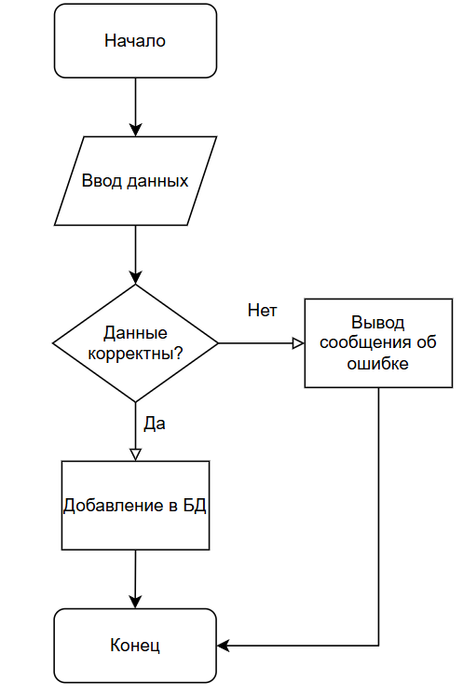
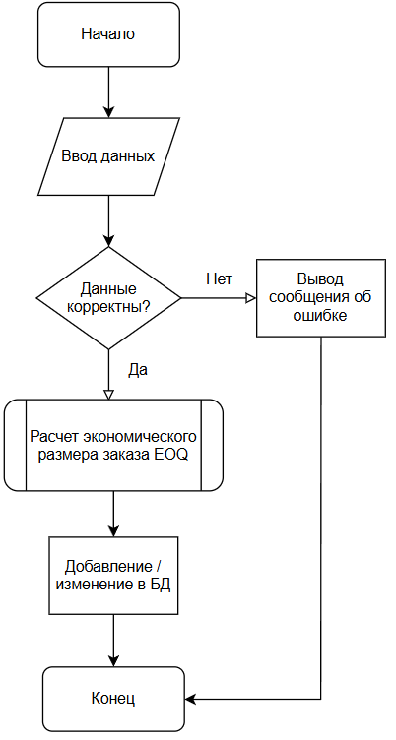
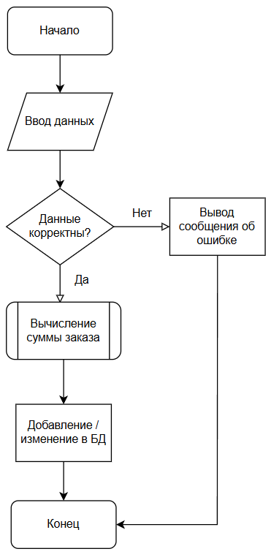
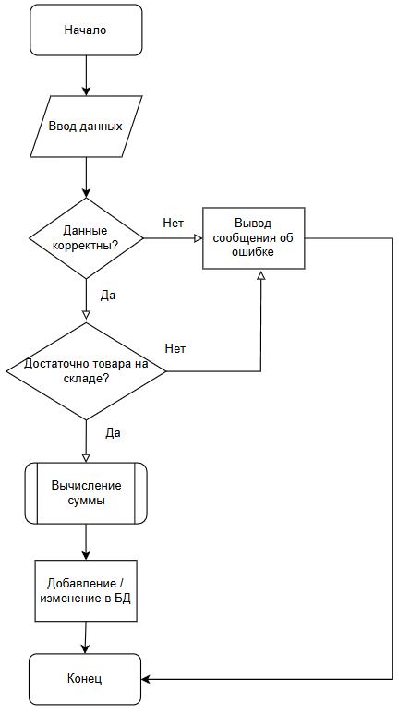
Основные алгоритмы, реализованные в системе
Алгоритм добавления номенклатуры/склада/поставщика
Алгоритм создания заявки на поставку
Алгоритм поступления товара
Алгоритм продаж
11 / 22

Slide 12

Разработка программного обеспечения
Выбор платформы «1С:Предприятие» обусловлен следующими факторами:
Гибкость и настраиваемость;
Интуитивно понятный интерфейс;
Масштабируемость;
Распространенность в отрасли;
Скорость разработки.
12 / 22

Slide 13
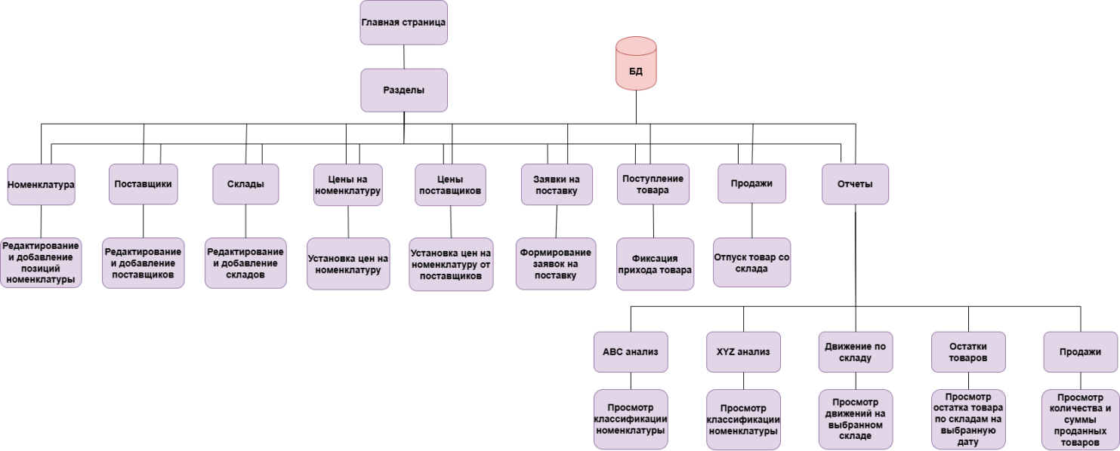
Архитектура системы
13 / 22

Slide 14
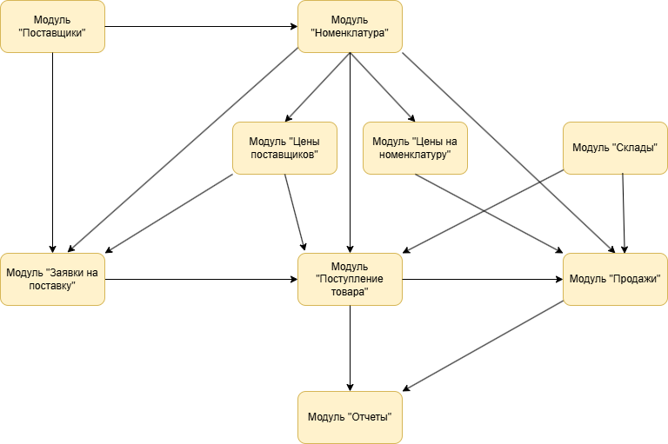
Взаимодействие модулей
14 / 22

Slide 15
Функциональные возможности системы
1. Создание складов / поставщиков / номенклатурных позиций.
2. Создание розничных / оптовых цен на номенклатурные позиции из списка.
3. Оформление заявок на поставку с автоматическим подставлением поставщика, расчетом размера заказа по формуле Уилсона и суммы.
4. Формирование поступления товара в разрезе склада:
Возможность заполнения позиций на основе заявки;
Автоматическая подстановка цен и расчет сумм.
5. Формирование продаж в разрезе склада:
Автоматическая подстановка цен и расчет сумм;
Формирование документов для печати.
6. Просмотр отчетов:
ABC-анализ за период
XYZ-анализ за период
Движение товаров по складу
Остатки товаров на складах на
выбранную дату
Продажи за выбранный период
15 / 22

Slide 16
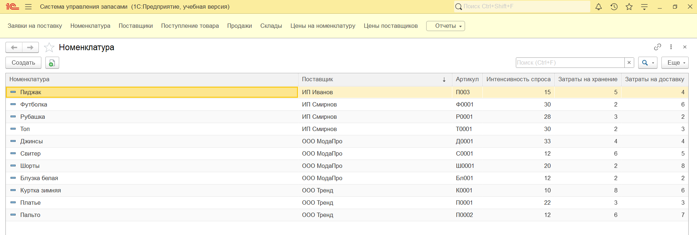
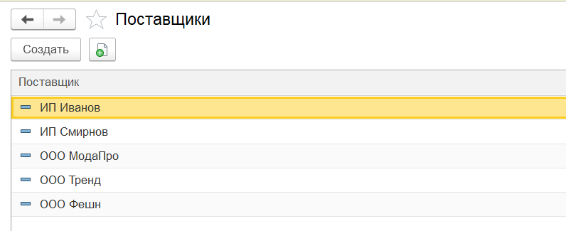
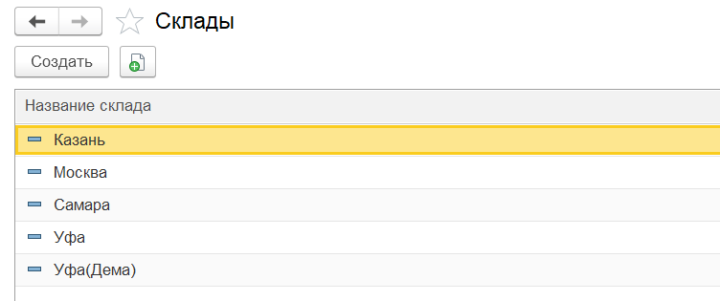
Интерфейс программы (1/6)
16 / 22

Slide 17
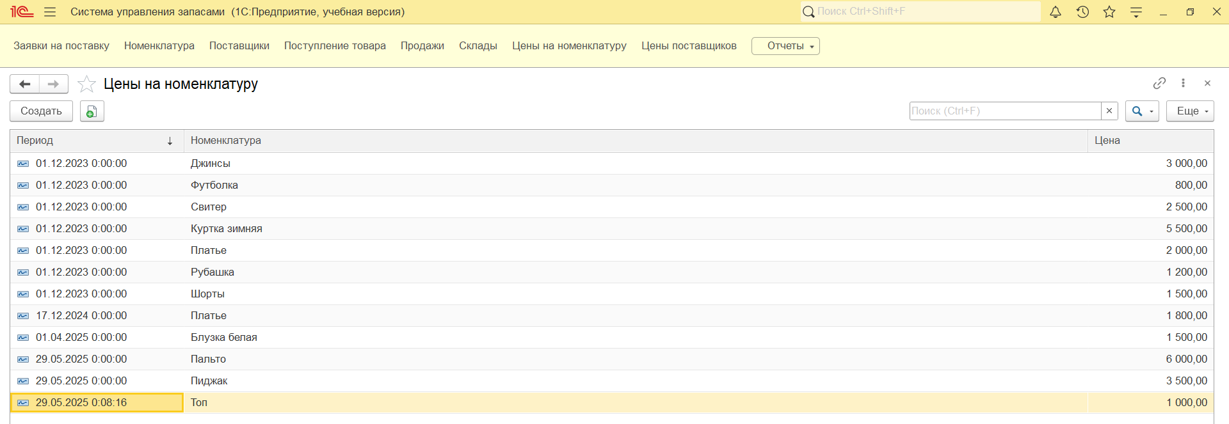
Интерфейс программы (2/6)
17 / 22

Slide 18
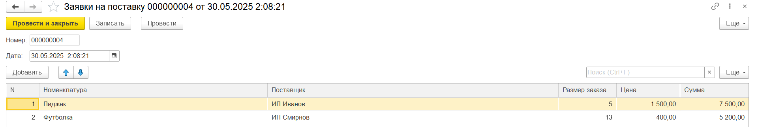
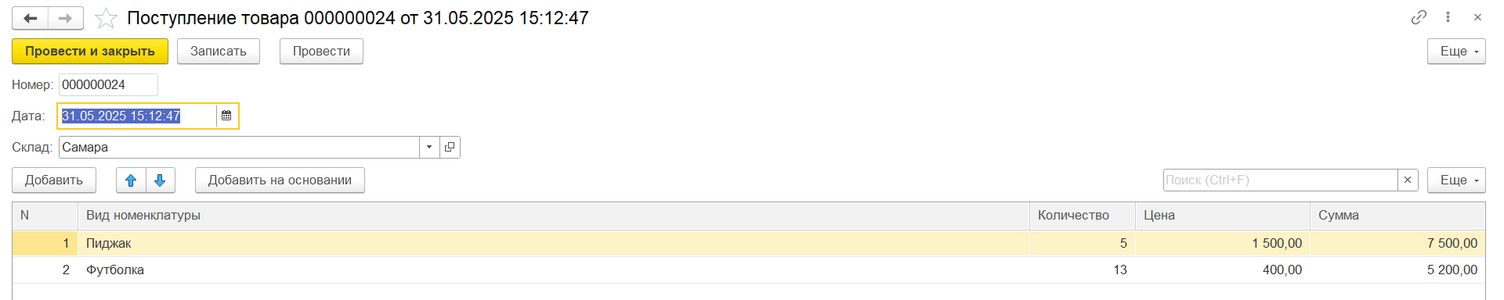
Интерфейс программы (3/6)
18 / 22

Slide 19
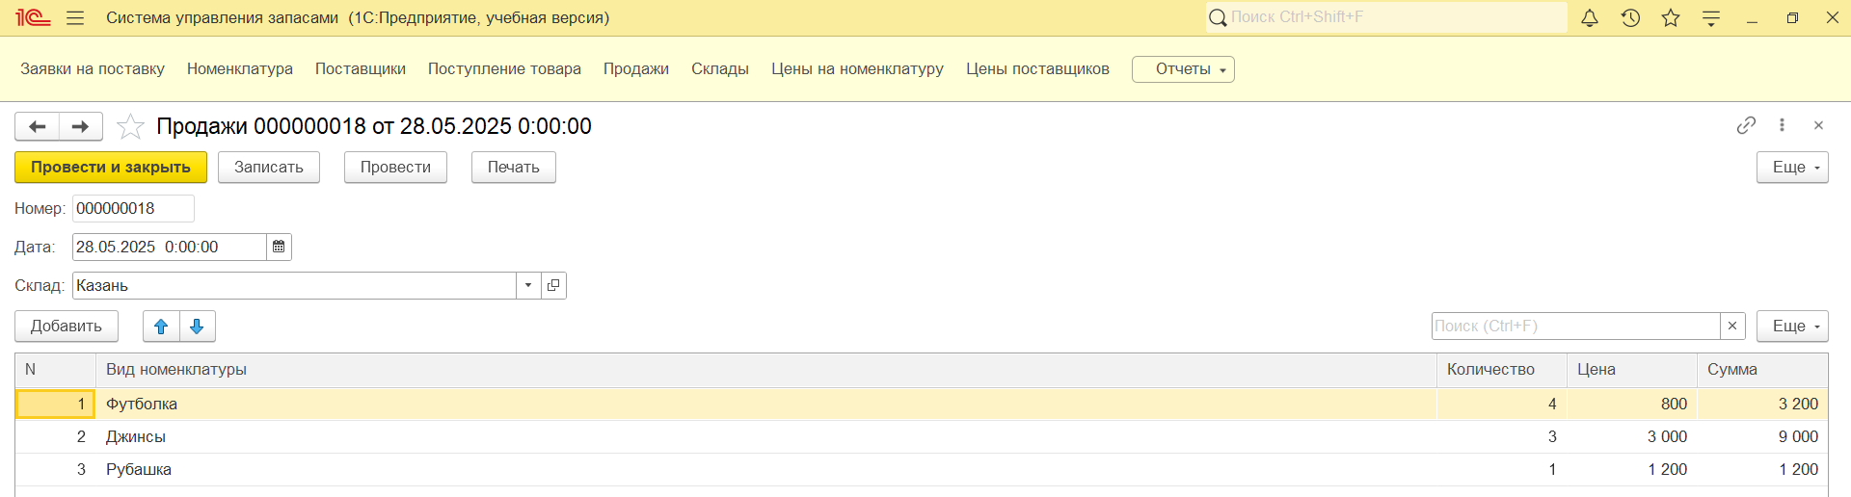
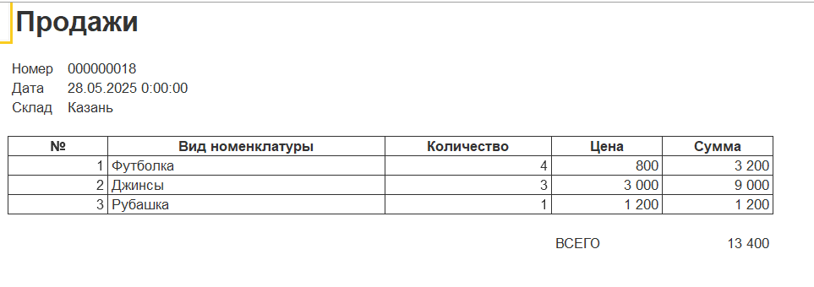
Интерфейс программы (4/6)
19 / 22

Slide 20
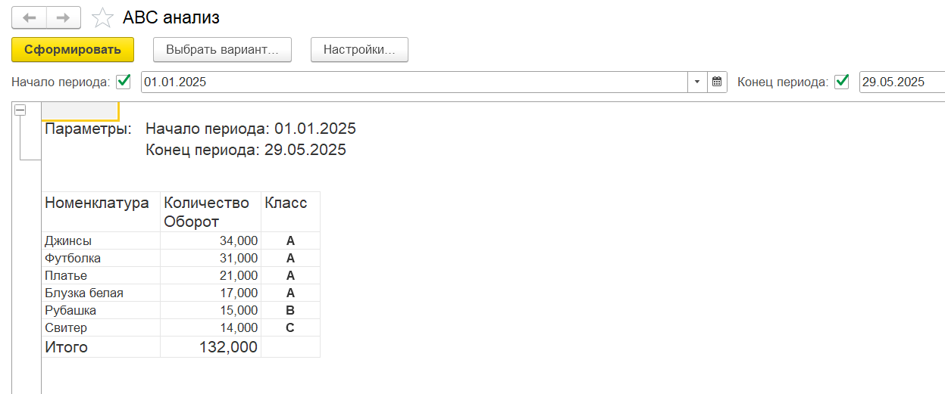
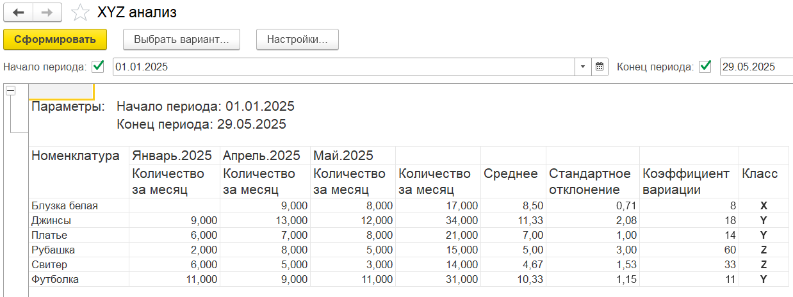
Интерфейс программы (5/6)
20 / 22

Slide 21
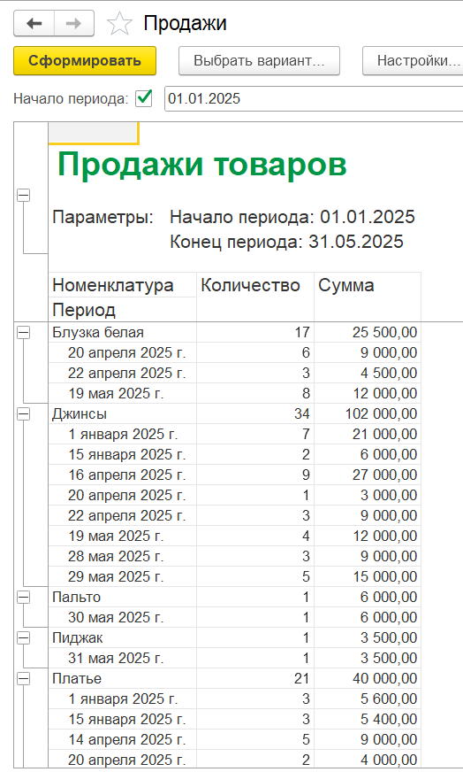
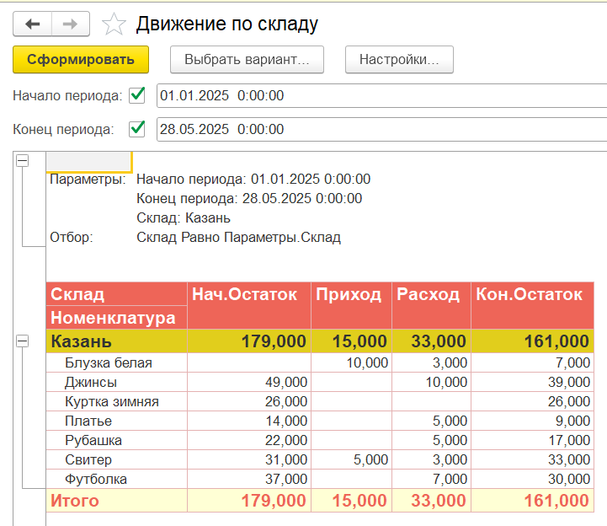
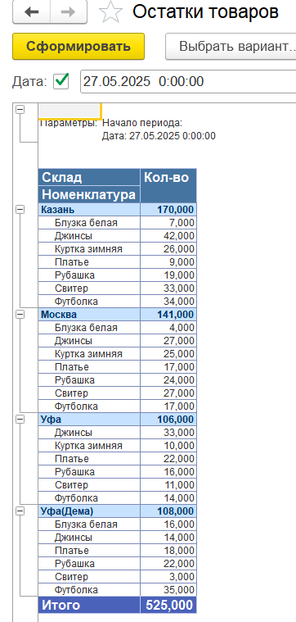
Интерфейс программы (6/6)
21 / 22

Slide 22
Выводы:
В результате выполнения ВКР были решены следующие задачи:
1. Проведен анализ предметной области, выполнен обзор современных методов управления запасами на складе и соответствующих программных решений.
2. В результате анализа моделей и методов по управлению запасами для решения поставленной задачи была использована модифицированная модель экономического размера заказа и модели ABC / XYZ-анализа.
3. Разработано алгоритмическое обеспечение контроля и учета товарных запасов на складе, реализация которого была выполнена на платформе 1С:Предприятие.
4. Вычислительные эксперименты показали возможность применения разработанного программного обеспечения в практической деятельности.
В дальнейшем система может быть расширена за счет интеграции с внешними платформами.
22 / 22
Notes:
1. Выполнить анализ предметной области и обзор существующих решений по управлению запасами.
2. Провести обзор моделей и методов по управлению запасами и выбрать наиболее подходящую.
3. Разработать алгоритмическое и программное обеспечение на платформе 1С.
4. Провести вычислительные эксперименты и выполнить оценку качества ПО.

Slide 23
Спасибо за внимание!

